Slide 1
Maya
Laser-Zielvorrichtung für ein bewegliches Ziel
Andreas Gruber, 1425111 Betreuer: Dr. Friedrich Bauer

Slide 2
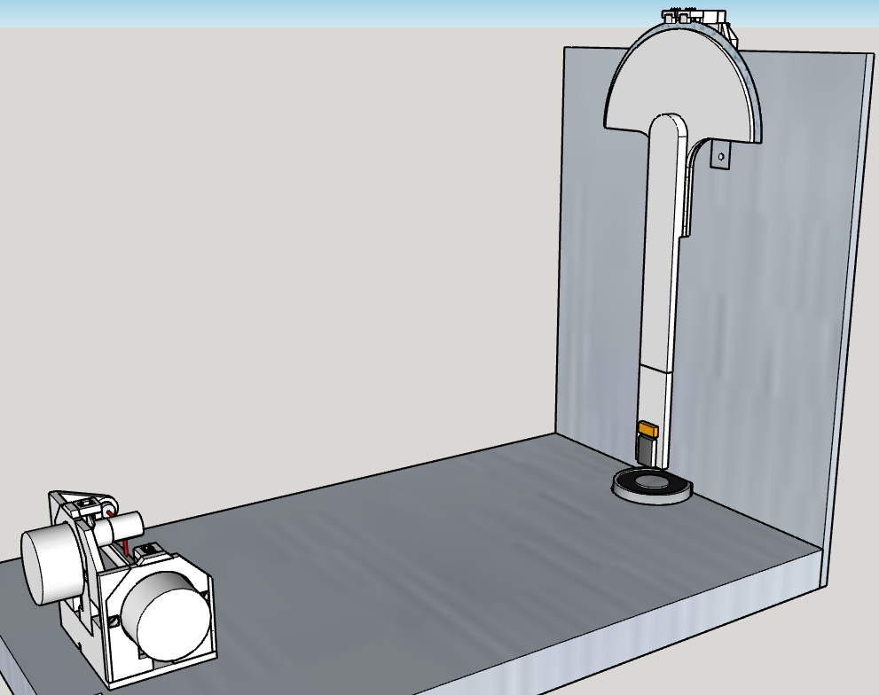
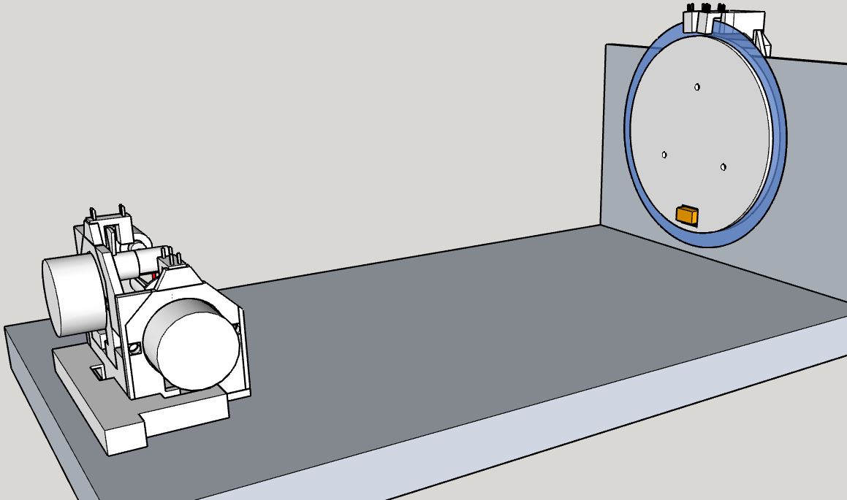
Aufgabenstellung

Slide 3
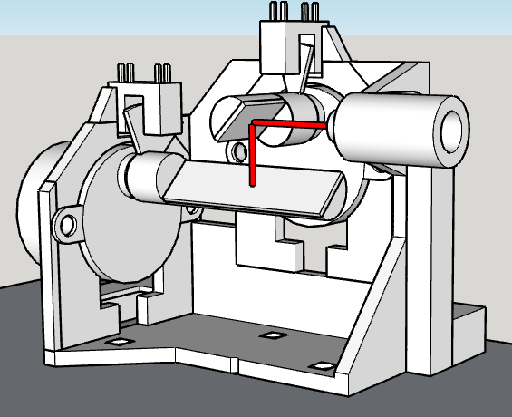
Laserablenkeinheit

Slide 4
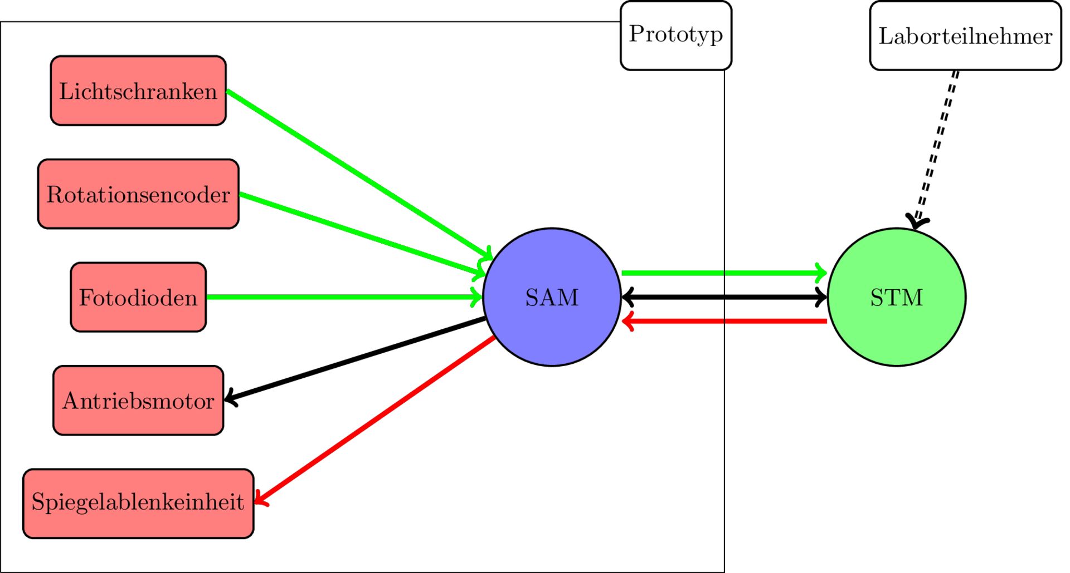
Hardware-Aufbau

Slide 5
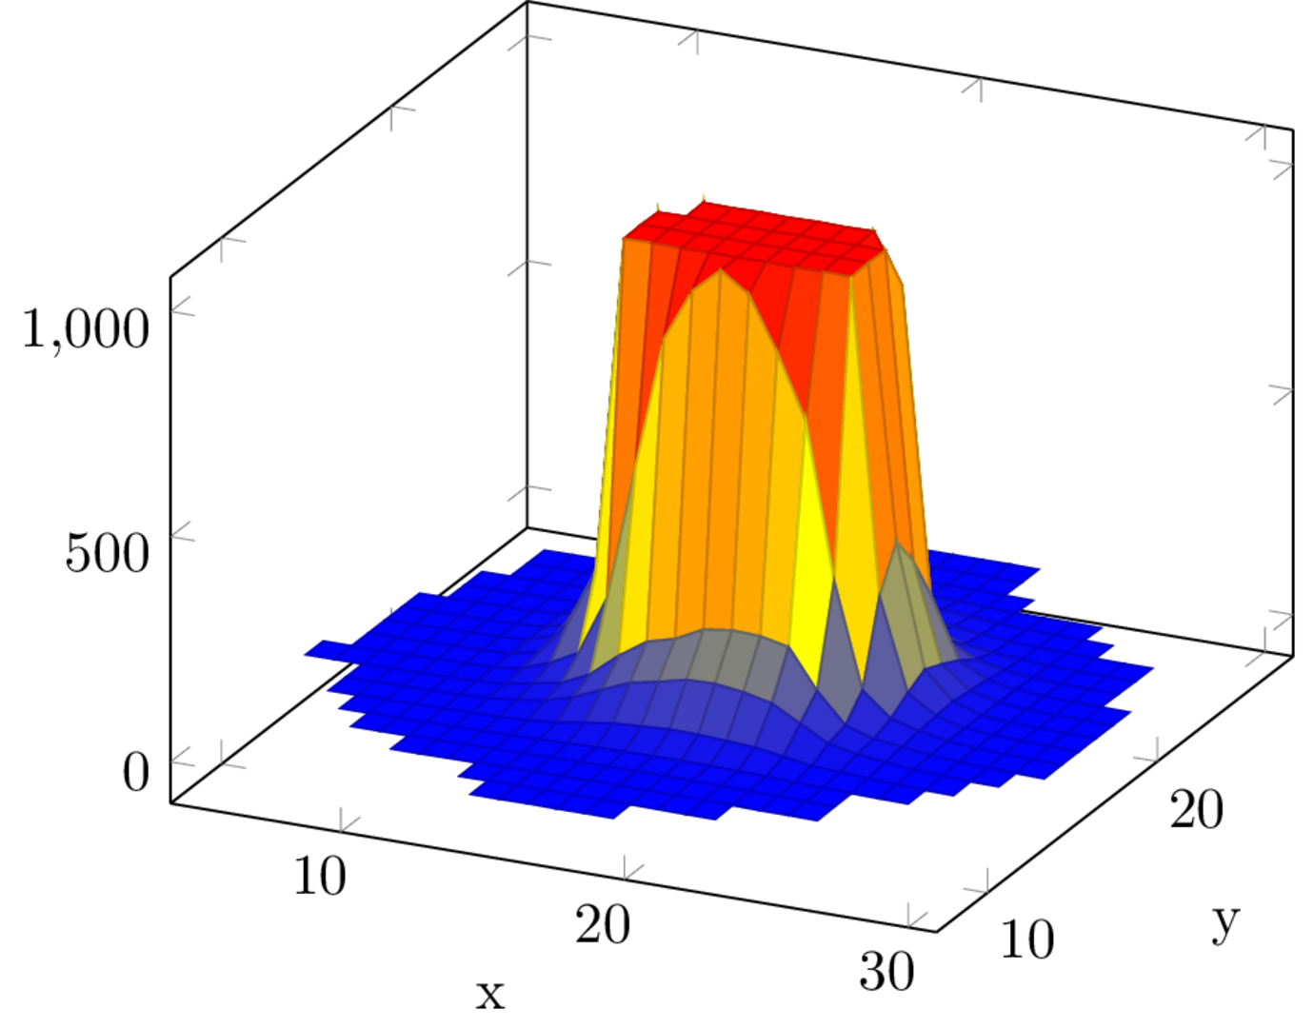
Ausgabe einer Fotodiode Intensität (norm. auf 1000) vs. Halbschritte

Slide 6
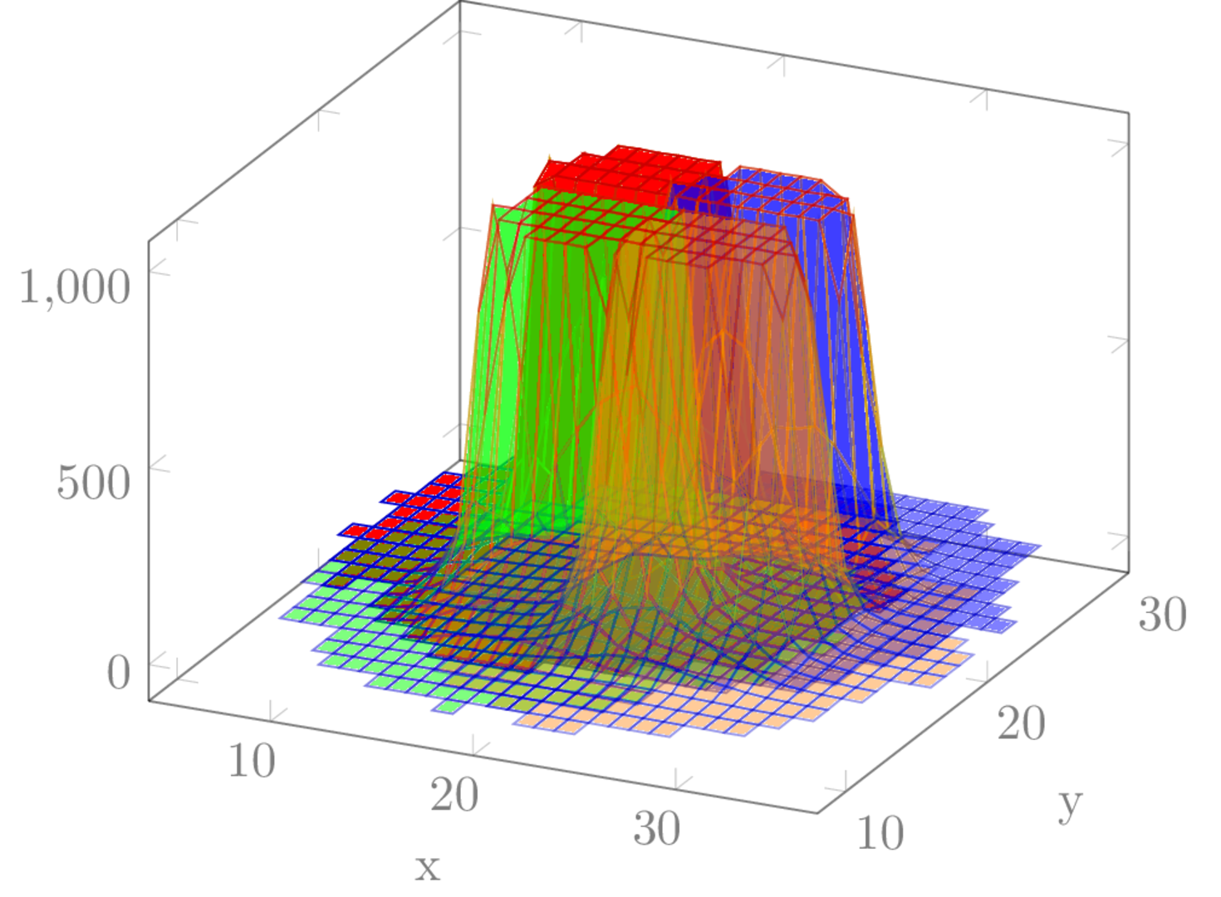
Ausgabe aller Fotodioden Intensität (norm. auf 1000) vs. Halbschritte

Slide 7
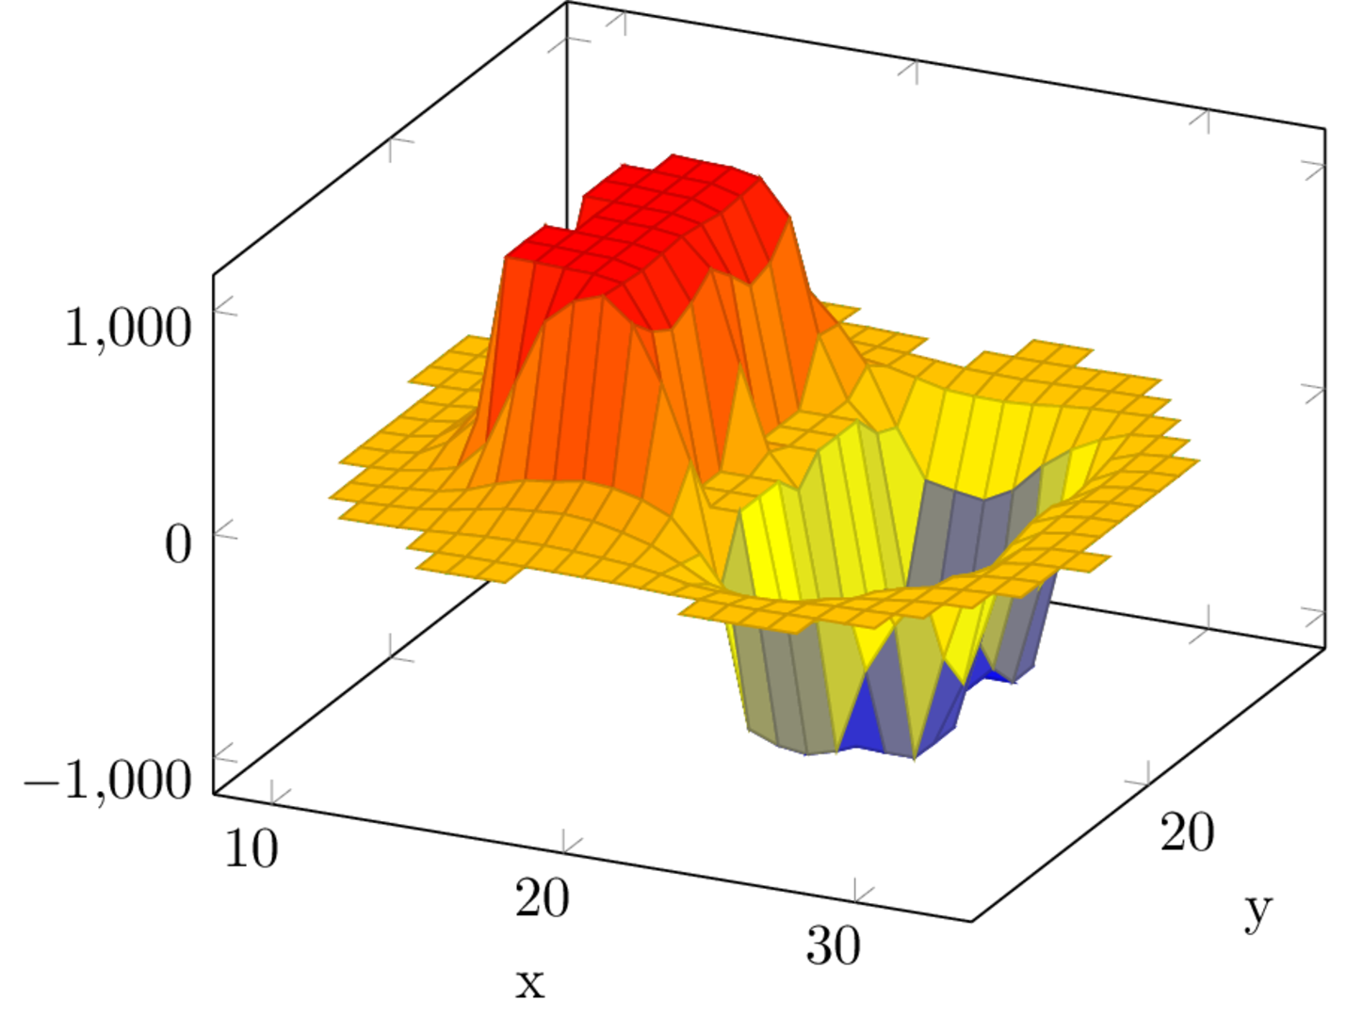
Eingangsdaten des Dreipunktreglers Intensität (norm. auf 1000) vs. Halbschritte

Slide 8
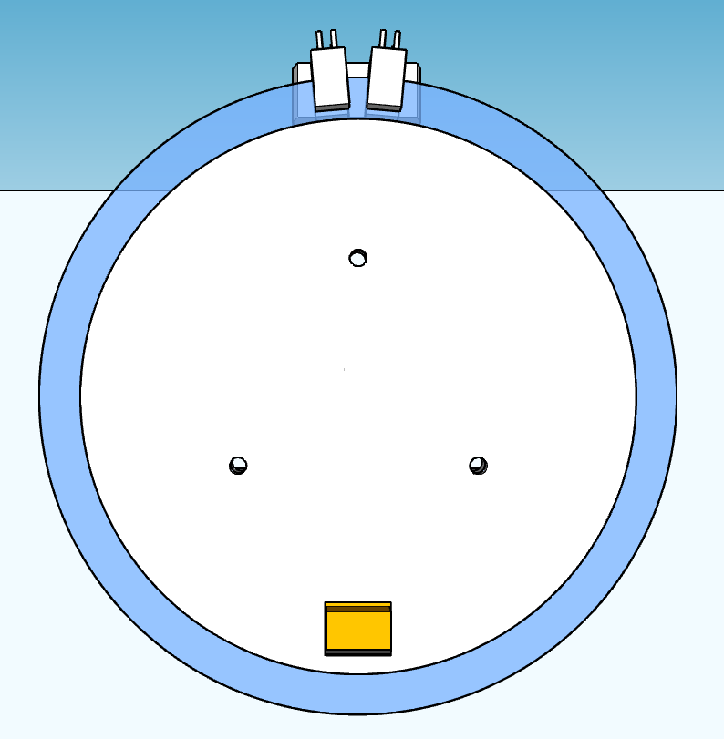
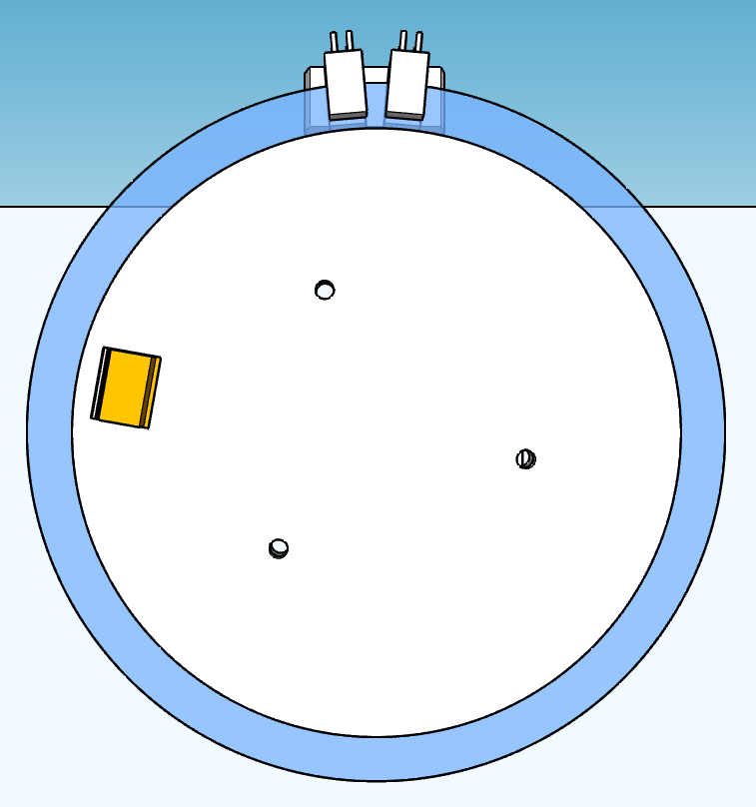
Koordinatentransformation

Slide 9
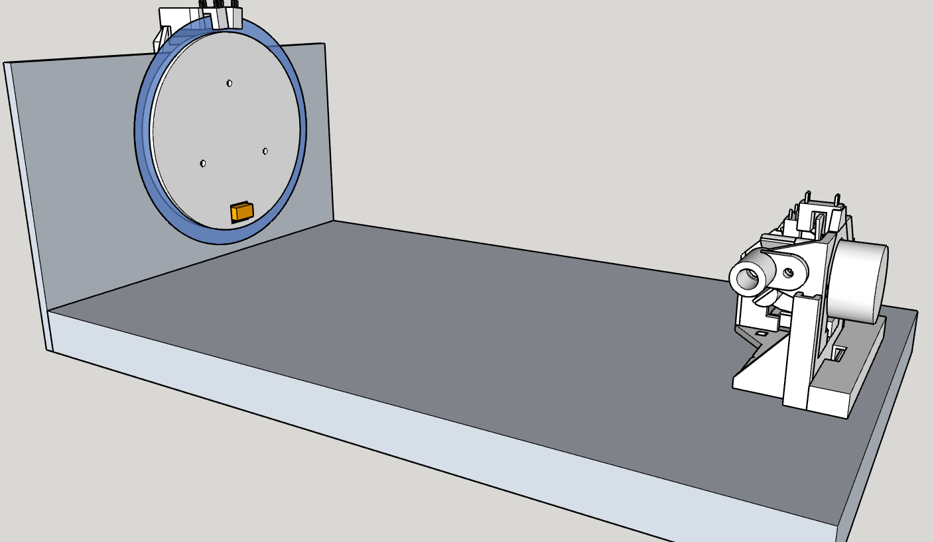
Finale Version

Slide 10
Demo

Slide 11
Vielen Dank für Ihre Aufmerksamkeit!

